Slide 1
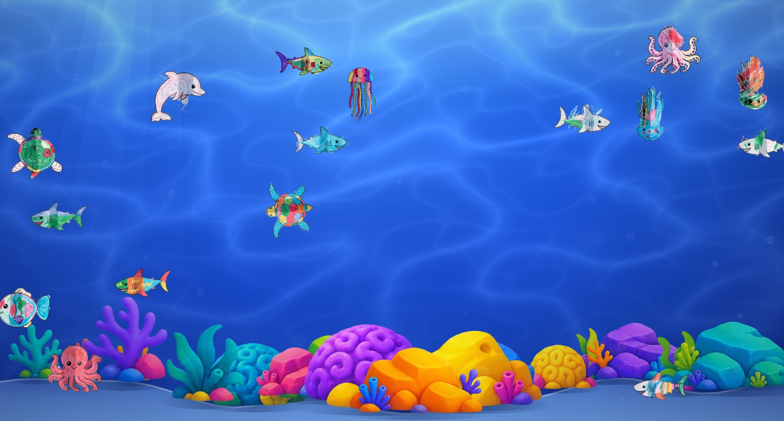
出張ワークショップのご提案
お絵かき水族館
お絵かきダイナソー
子どもが塗った絵が、その場で
大画面の中を泳ぎ・歩き出します。
塗り終わった紙をスキャナに通すだけ。約3秒後には、
その絵が画面の中で動いています。
すでに2会場・のべ630人のお子さまに参加いただいています。
右は実際の画面です。泳いでいるのは、すべて会場で塗られた実物の絵です。
Notes:
塗り絵を大画面で泳がせ・歩かせる出張ワークショップの提案。すでに2会場で実施済み。

Slide 2
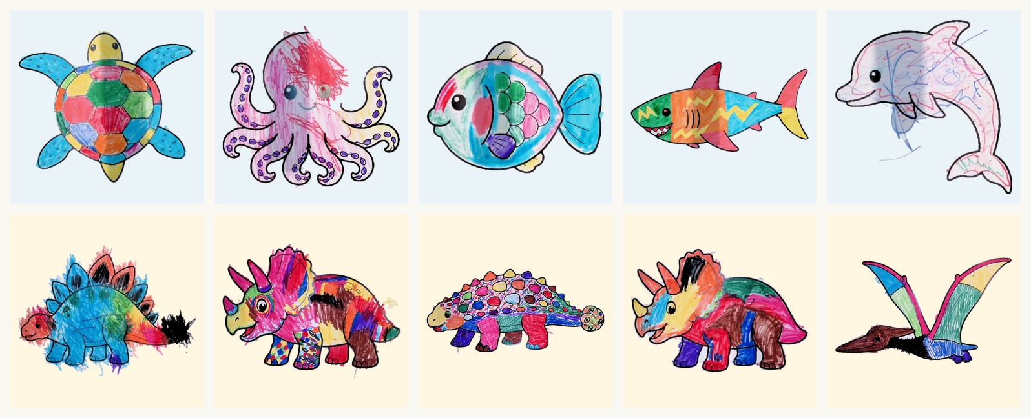
実施実績
すでに2会場で、のべ630人のお子さまに参加いただいています
イオン久御山店
2日間
420人
イオン大日店
2日間
210人
合計 4日間
630人
来場層はファミリーが中心。未就学児〜小学生とその保護者に受け入れられています
体験の終わりにアンケートへ案内する導線もスムーズでした
運用中に見つかった不具合は、実際に集まった紙・写真データを使って検証し、その都度直しています
実際に会場で塗られた絵の一部（水族館5種・恐竜5種、すべて実物）
Notes:
実績を最初に見せる。数字とギャラリーで「もう動いている」ことを伝える。

Slide 3
1枚でいうと
塗り終わった紙をスキャナに通すだけで、
約3秒後にその絵が画面の中で動き始めます。
自分の絵を探して、指をさして、親を呼ぶ。
この瞬間を作るための企画です。
塗り絵なので絵が苦手な子でも参加できます。塗った紙は持ち帰れます。
「水族館」「恐竜」の2つの世界から選べます。
実際の画面
会場にお借りするのは「場所」だけです。
机・椅子・モニター・機材・画材まで、すべてこちらで持ち込みます。
約3秒
塗り終わってから動き出すまで
50匹
同時に動く数の上限
インターネット不要
音は出ません
個人情報なし
跡は残りません
11種類
選べる台紙（2テーマ）
Notes:
会場が負担するのは場所だけ、という点を最初に伝える。

Slide 4
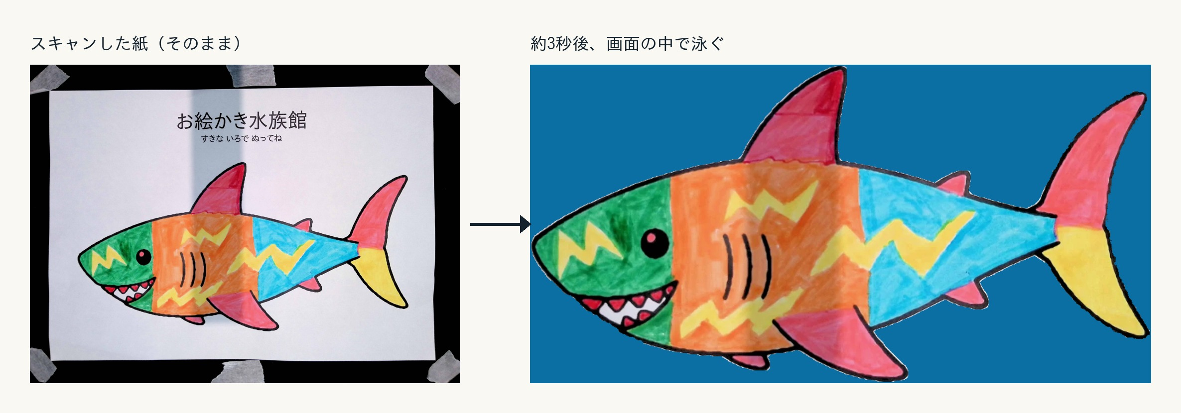
来場者の体験
会場で実際に起きること
子どもは机で台紙を塗り、塗り終わったらスタッフに渡します。スタッフが紙をスキャナに通すと、約3秒後、いま塗ったばかりの絵が画面の奥からふわっと現れて、動き始めます。
「あっ、わたしの！」
撮影した紙（左）が、約3秒後にそのまま画面の中で動きます（右）。実際に会場で塗られた1枚です。
子どもは画面に駆け寄って自分の絵を指さし、親を呼びます。親はスマホを構えます。
この10秒のために全部を作っています。
Notes:
体験の核。3秒で泳ぎ出すことと、自分の絵を見つける瞬間。

Slide 5
流れ
1人あたり 5〜10分
テーマ・台紙を選ぶ（水族館6種／恐竜5種）
30秒
「選ぶ」という行為で、自分のものになる
1
好きな色で塗る
3〜7分
塗るだけなので失敗しない。絵が苦手でも参加できる
2
スタッフに渡す → スキャン
20秒
待たせない。機械の操作は見せない
3
画面に自分の絵が現れる
1〜3分
「自分がやったことが、大きな画面を変えた」
4
塗った紙を持ち帰る
—
家でもう一度話題になる
5
Notes:
4 が体験の山。ここまで3秒で来ることが他にない点。

Slide 6
なぜこの形にしているか
塗り絵にした理由
3秒にこだわる理由
白紙に「描いて」と言うと、描ける子と描けない子が分かれます。台紙なら全員が同じスタートラインに立てて、しかも必ずその生き物に見えたまま動きます。
「あとで映ります」では、自分がやったこととの因果が切れます。その場で動き出すから、驚きと達成感になります。
絵を直さない
同時に動くのは50匹まで
はみ出した色も塗り残しも、そのまま動きます。きれいに直すと「自分の絵」ではなくなります。
増え続けると自分の絵を見失います。古い絵は消えるのではなく、画面の外へ去ります。絵どうしも避け合います。
Notes:
見た目の話ではなく、体験を成立させるための決めごと。

Slide 7
お絵かき水族館：6種類、泳ぎ方が違います
同じ海に6種類がいて、動きで見分けられます。自分が塗ったのがどれか、すぐ分かります。
魚
イルカ
サメ
尾びれを振りながら進み、画面の端で向きを変えて戻ってきます
すいすい泳ぎ、ときどき水面へ大きく跳ねます
魚を見つけると急に速くなって追いかけます（追いつきません）
タコ
クラゲ
ウミガメ
足を波打たせながら、ゆっくり上下に漂います
ほとんど進まず、その場でふわふわしています
前足と後ろ足を漕ぎながら、S字を描いて進みます
サメが魚に追いつかないのは意図的です。「食べられた」に見えると、その絵を描いた子が悲しむからです。
Notes:
動きで見分けられることが、自分の絵を見つけやすさに効いている。

Slide 8
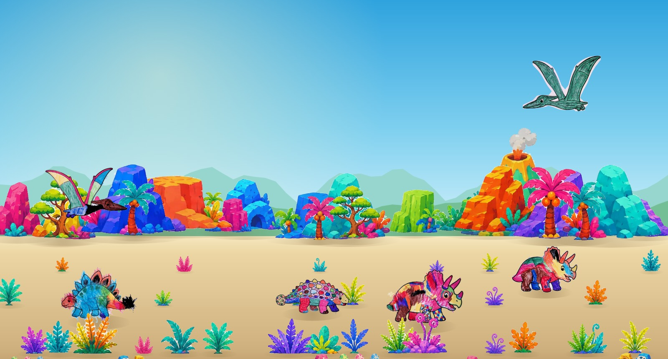
お絵かきダイナソー：歩く4種と、飛ぶ1種
恐竜も同じ仕組みで動きます。台紙を選べば、水族館と同じ日に両方実施できます。
アンキロサウルス
ブロントサウルス
ステゴサウルス
4本の足を交互に動かしながら平原を歩きます
同上（長い首と尾をゆったり揺らしながら）
同上（背中の板を上下に揺らしながら）
トリケラトプス
プテラノドン
同上（3本づのを前に構えて）
唯一空を飛びます。翼を開いてたたみながら羽ばたきます
Notes:
恐竜テーマ。水族館と2つの世界を選べることを伝える。

Slide 9
年齢による楽しみ方と、混雑したとき
未就学児
小学生
保護者
塗ること自体が楽しい。画面では色で自分の絵を探します
色の塗り分けや模様で工夫する。動きの違いに気づいて見比べます
撮影する。子どもが自分の絵を見つける瞬間を記録できます
混雑したとき
塗る席は6席
1時間あたり 30〜50人が目安です（塗り時間5分想定）。実績はイオン久御山店で2日間420人（1日あたり210人）
列はできません
待ち行列はスキャンの20秒だけ。塗っている人が滞留するだけで、機械の前には並びません
持ち帰りもできます
台紙を持ち帰り、あとから塗って戻ってきてもらうこともできます
Notes:
回転と待ち時間の見込み。

Slide 10
ご心配への回答
ネットワークを使いますか
使いません。会場のWi-Fiも有線も不要です
音は出ますか
出しません。静かな展示です
個人情報を集めますか
集めません。名前も写真も年齢もいただきません。残すのは絵の画像だけです
絵は誰かに公開されますか
しません。その場のモニターに映るだけで、外部には一切送りません
机や椅子はお借りできますか
不要です。こちらで持ち込みます
モニターの用意は必要ですか
不要です。こちらで持ち込みます
Notes:
会場側が判断に使う項目。

Slide 11
ご心配への回答（つづき）
汚れませんか
汚れにくいです。クレヨンと色鉛筆だけで、絵の具や液体は使いません。机はこちらの持ち込みで、養生シートを敷きます
子どもが機械を触りませんか
機材は机の奥に置き、来場者は触りません。操作するのはスタッフだけです
コード類は危なくないですか
固定します。床を通る線は養生テープで留めます
途中で止まりませんか
万一PCが止まっても、再起動すればそれまでの絵は全部残ります。塗った紙も手元に残るので、通し直せます
大人数でも大丈夫ですか
実績があります。イオン久御山店では2日間で420人にご参加いただきました
片付けは
持ち込んだものを全部引き上げ、ゴミも持ち帰ります。跡は残りません
Notes:
会場側が判断に使う項目。

Slide 12
この企画のねらい
待たせない
見つけられる
塗り終えてから動き出すまで約3秒。「描いて終わり」にしません
同時に動くのは最新の50匹まで。増えすぎて自分の絵を見失わないようにしています
持ち帰れる
繰り返せる
紙は本人のものです。画面の中と手元の両方に残ります
1人が2枚描いても仕組みは変わりません
次の導線につながる
体験の余韻がある状態でアンケート等へ案内できます（実績あり）
お絵かき水族館・お絵かきダイナソー
Notes:
締め。5点だけ覚えて帰ってもらう。

